Slide 1

Détection des émotions
Université Ibn Zohr Faculté Polydisciplinaire de Ouarzazate Département de Mathématiques, Informatique et Gestion Filière Sciences Mathématiques et Informatique
Présentation du Projet de Fin d’Etude:
Présenté par :
Younes MOURABIT
Soulaiman BOUALI
Soutenu devant le jury :
Dr. Othmane BAIZ : Encadrant
Dr. Rachid DAKIR : Examinant
Année universitaire: 2023/2024

Slide 2
Plan
Introduction
2. Méthodologie de travail
3. Implémentation
4. Conclusion
SMI-S6
PFE: Détection des émotions
1

Slide 3
Introduction
Problématique :
L'insécurité est une réalité dans notre société, caractérisée par la propagation des comportements illégaux.
La garantie de la sécurité devient une priorité majeure pour les institutions gouvernementales.
Objectif :
Concevoir un système capable de détecter en temps réel les émotions des individus.
Utiliser des architectures existantes dans le domaine du Deep Learning pour atteindre cet objectif.
Entraîner un modèle adapté pour la détection des émotions.
Cadre du projet :
Projet de fin d'études pour obtenir la licence en sciences mathématiques et informatiques.
Réalisé à la Faculté Polydisciplinaire d’Ouarzazate (FPO), université Ibn Zohr d’Agadir.
SMI-S6
PFE: Détection des émotions
2

Slide 4
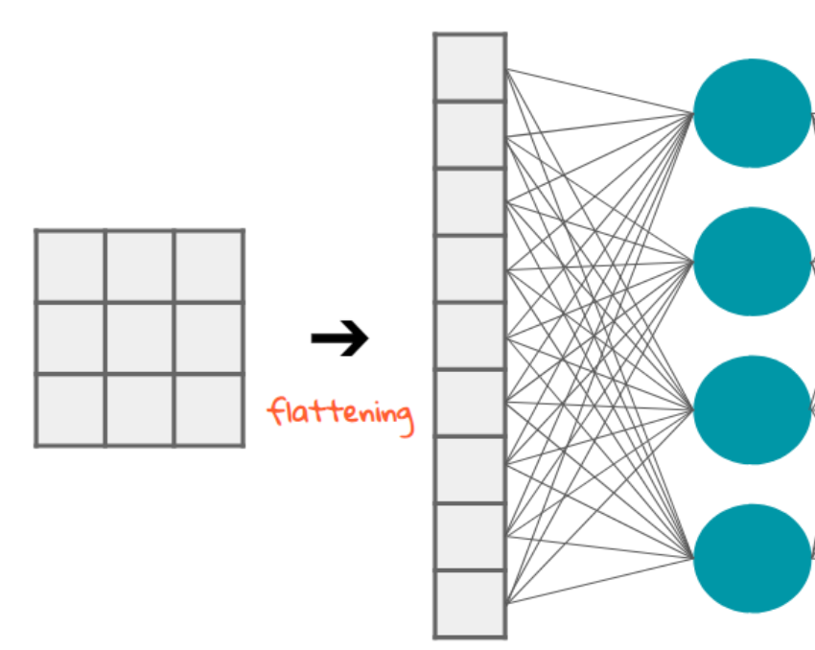
2. Méthodologie de travail
2.1. Justification du choix
Nous avons opté pour ce type d'architecture en raison du nombre élevé d'entrées que nous aurions eu si nous avions utilisé des réseaux de neurones classiques. De plus, nous disposons d'un grand nombre d'images.
une image de dimension 48x48x3
La sortie de flatten est : 48x48x3 = 6912
vectorisation
SMI-S6
PFE: Détection des émotions
3

Slide 5
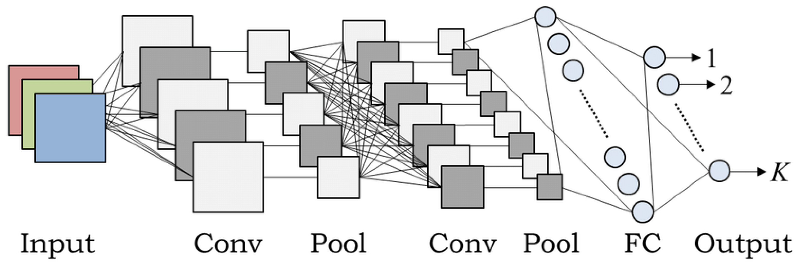
2. Méthodologie de travail
2.2. Les réseaux de neurones convolutifs (CNN)
Un réseau de neurones convolutif (CNN ou ConvNet) est une architecture réseau pour le Deep Learning qui apprend directement à partir des données.
SMI-S6
PFE: Détection des émotions
4

Slide 6
2. Méthodologie de travail
2.3. Architectures de CNN
Ce genre de réseaux de neurones est réputé pour son efficacité dans l'extraction des caractéristiques présentés dans les images fournies, grâce à ses diverses couches, telles que:
La couche de convolution;
La couche de correction ReLU;
La couche de pooling;
La couche entièrement connectée.
SMI-S6
PFE: Détection des émotions
5

Slide 7
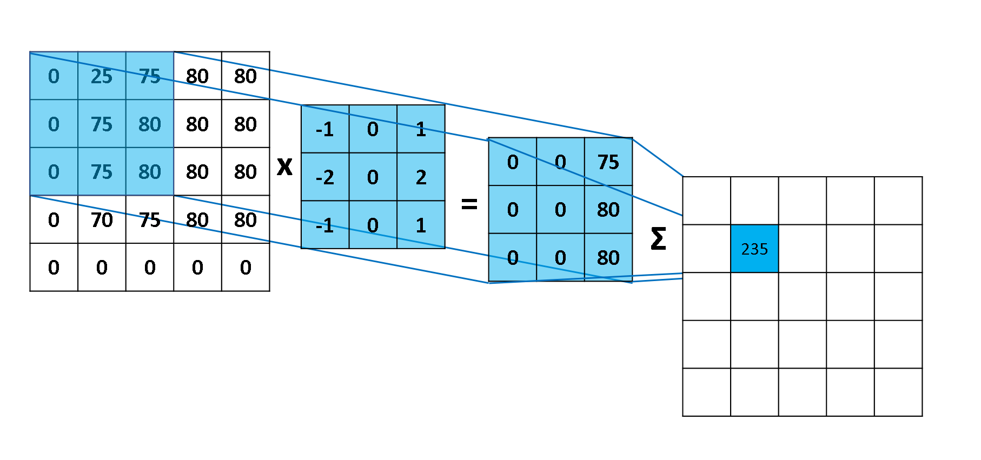
2. Méthodologie de travail
2.3. Architectures de CNN
La couche de convolution:
La convolution est une opération mathématique simple généralement utilisée pour le traitement et la reconnaissance d’image.
SMI-S6
PFE: Détection des émotions
6

Slide 8
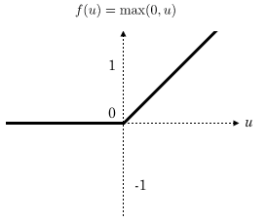
2. Méthodologie de travail
2.3. Architectures de CNN
La couche de correction ReLU:
La couche ReLU est une couche essentielle dans les réseaux de neurones profonds. Sa formule est la suivante:
F(x) = Max(0,x)
Où x représente la sortie de convolution.
SMI-S6
PFE: Détection des émotions
7

Slide 9
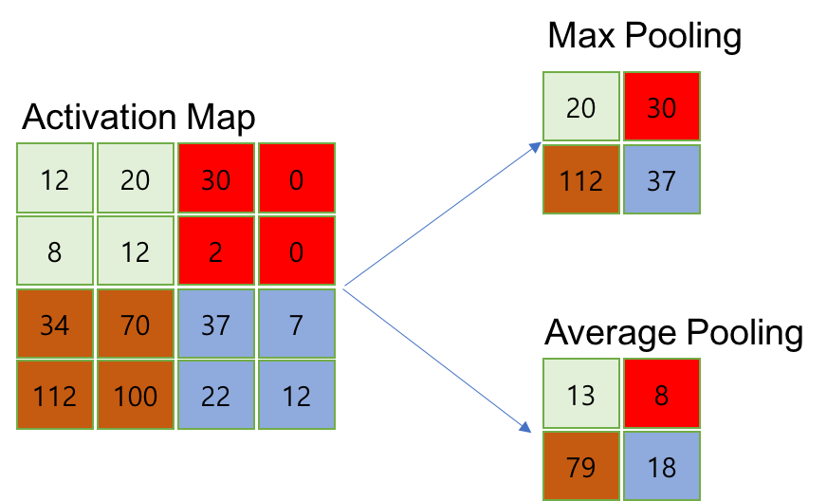
2. Méthodologie de travail
2.3. Architectures de CNN
La couche Pooling:
La couche de pooling, également appelée couche de sous-échantillonnage, est une composante clé dans les réseaux de neurones convolutifs (CNN).
SMI-S6
PFE: Détection des émotions
8

Slide 10
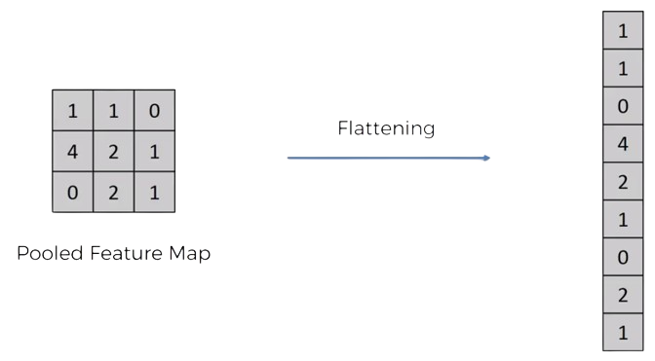
2. Méthodologie de travail
2.3. Architectures de CNN
La couche d’ aplatissement (Flatten Layer):
La couche "flatten", ou couche d'aplatissement est utilisée pour convertir une grille multidimensionnelle de données en un vecteur unidimensionnel, souvent avant de passer à une couche entièrement connectée.
SMI-S6
PFE: Détection des émotions
9

Slide 11
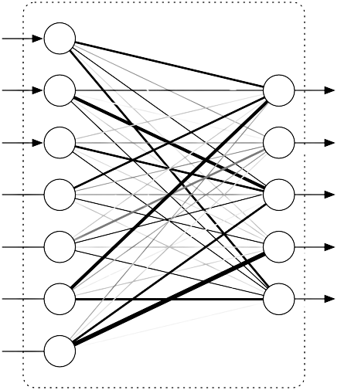
2. Méthodologie de travail
2.3. Architectures de CNN
La couche entièrement connectée (Fully Conected Layer (FC)):
La couche entièrement connectée est une composante essentielle,
où chaque neurone dans cette couche est connecté à tous les neurones de la couche précédente.
SMI-S6
PFE: Détection des émotions
10

Slide 12
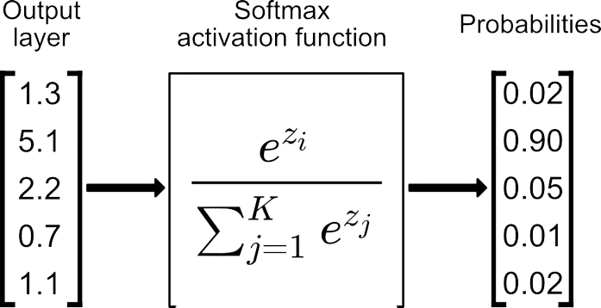
2. Méthodologie de travail
2.3. Architectures de CNN
La couche de sorite (Softmax ):
La fonction softmax est une fonction d'activation couramment utilisée dans les réseaux de neurones pour les tâches de classification multiclasse.
z
SMI-S6
PFE: Détection des émotions
11

Slide 13
2. Méthodologie de travail
2.3. Architectures de CNN
Architectures prêtes à l'emploi:
AlexNet
ResNet (Residual Network)
VGG16 (Visual Geometry Group)
Inception (GoogLeNet)
Darknet
SMI-S6
PFE: Détection des émotions
12

Slide 14
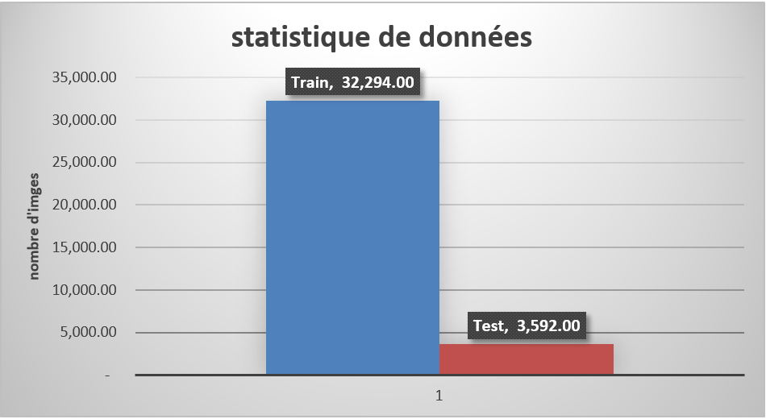
3. Implémentation
3.1. Description des données
35000 images de dimensions 28x28 utilisées dans le prétraitement.
Les données sont divisées en sept classes d'émotions.
10% des données sont réservées pour le test, tandis que 90% sont utilisées pour l'entraînement.
SMI-S6
PFE: Détection des émotions
13

Slide 15
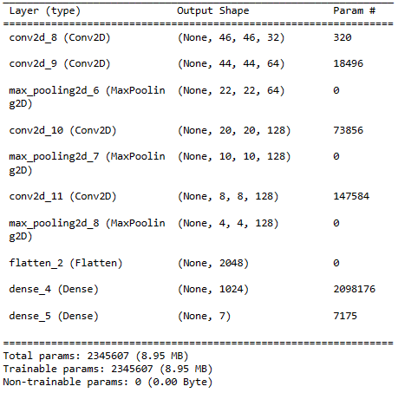
3. Implémentation
3.2. Description du model
SMI-S6
14

Slide 16
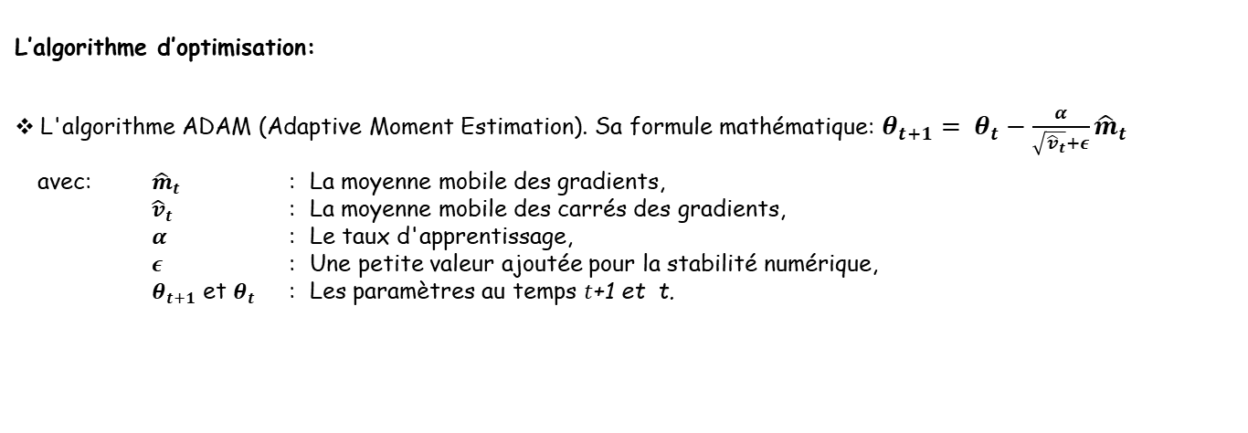
3. Implémentation
3.2. Description du modèle
L’algorithme d’optimisation:
L'algorithme ADAM (Adaptive Moment Estimation). Sa formule mathématique: $θ_{t+1}= θ_{t}−\frac{α}{\sqrt{{\hat{v}}_{t}}+ε}{\hat{m}}_{t}$
avec: ${\hat{m}}_{t}$ :​ La moyenne mobile des gradients,
${\hat{v}}_{t}$ : La moyenne mobile des carrés des gradients,
𝜶 : Le taux d'apprentissage,
ϵ : Une petite valeur ajoutée pour la stabilité numérique,
$θ_{t+1}$ et $θ_{t}$ : Les paramètres au temps 𝑡+1 et t.
SMI-S6
PFE: Détection des émotions
15

Slide 17
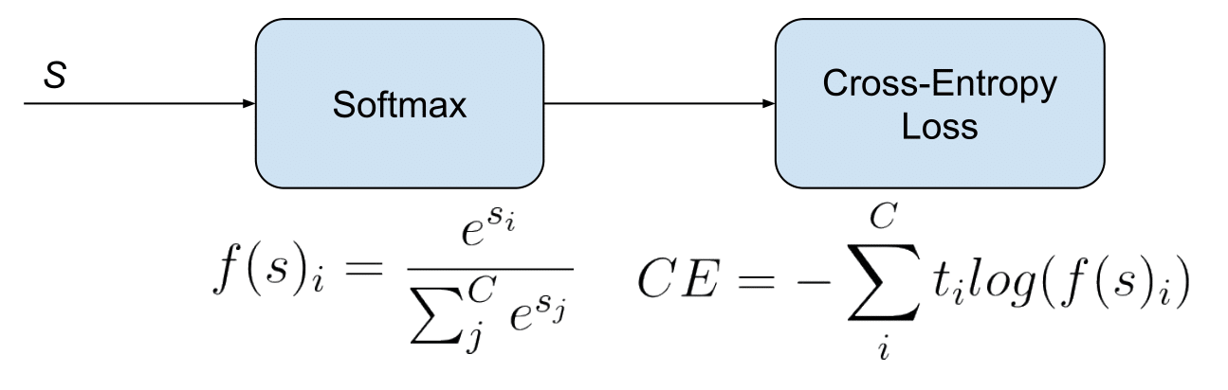
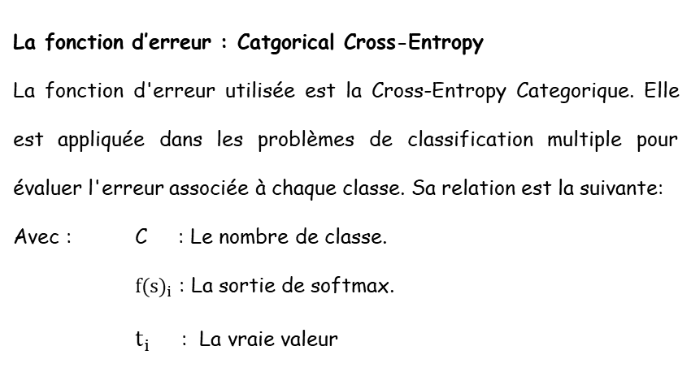
3. Implémentation
3.2. Description du modèle
La fonction d’erreur : Catgorical Cross-Entropy
La fonction d'erreur utilisée est la Cross-Entropy Categorique. Elle est appliquée dans les problèmes de classification multiple pour évaluer l'erreur associée à chaque classe. Sa relation est la suivante:
Avec : C : Le nombre de classe.
${f(s)}_{i}$ : La sortie de softmax.
$t_{i}$ : La vraie valeur
SMI-S6
PFE: Détection des émotions
16

Slide 18




3. Implémentation
3.3. Outils utilisé
Anaconda
Python
Anaconda est une distribution gratuite et open-source des langages de programmation Python
et R dédiée au calcul scientifique.
Python est un langage de programmation puissant, est utilisée dans l’analyse de données et l’apprentissage automatique.
Tensorflow
Keras
TensorFlow est un framework open-source pour l’apprentissage automatique développé par
l’équipe Google Brain.
Keras est une puissante bibliothèque d’apprentissage profond conviviale qui s’exécute sur TensorFlow.
SMI-S6
PFE: Détection des émotions
17

Slide 19
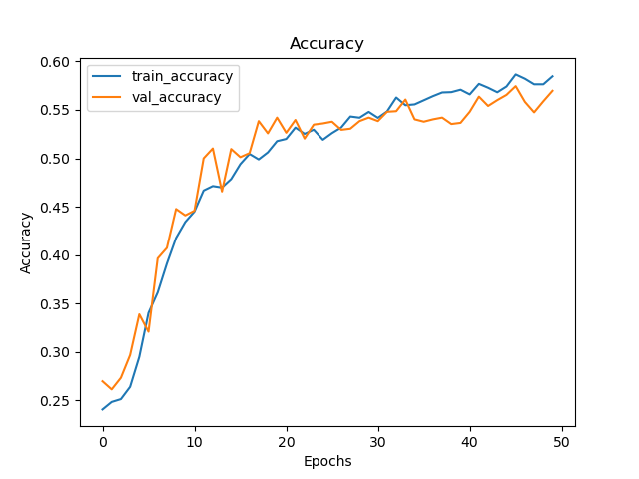
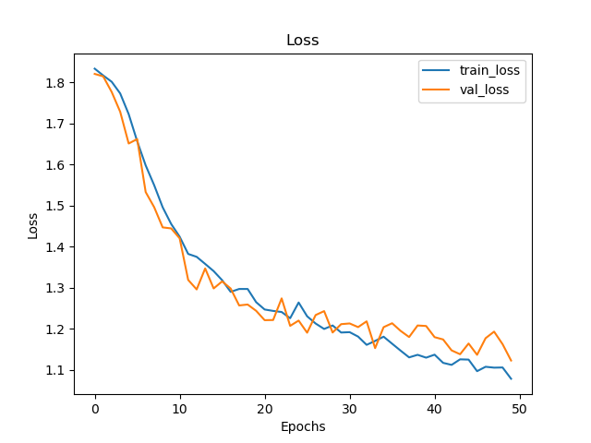
3. Implémentation
3.4. Résultats d’entrainement et tests
Accuracy: Loss:
SMI-S6
PFE: Détection des émotions
18

Slide 20
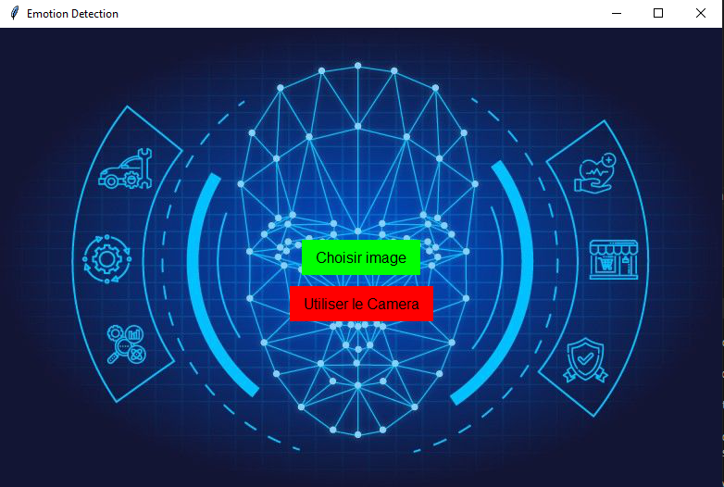
3. Implémentation
3.4. Résultats d’entrainement et tests
La forme d’interface:
Cette interface a été créée avec Tkinter.
SMI-S6
PFE: Détection des émotions
19

Slide 21
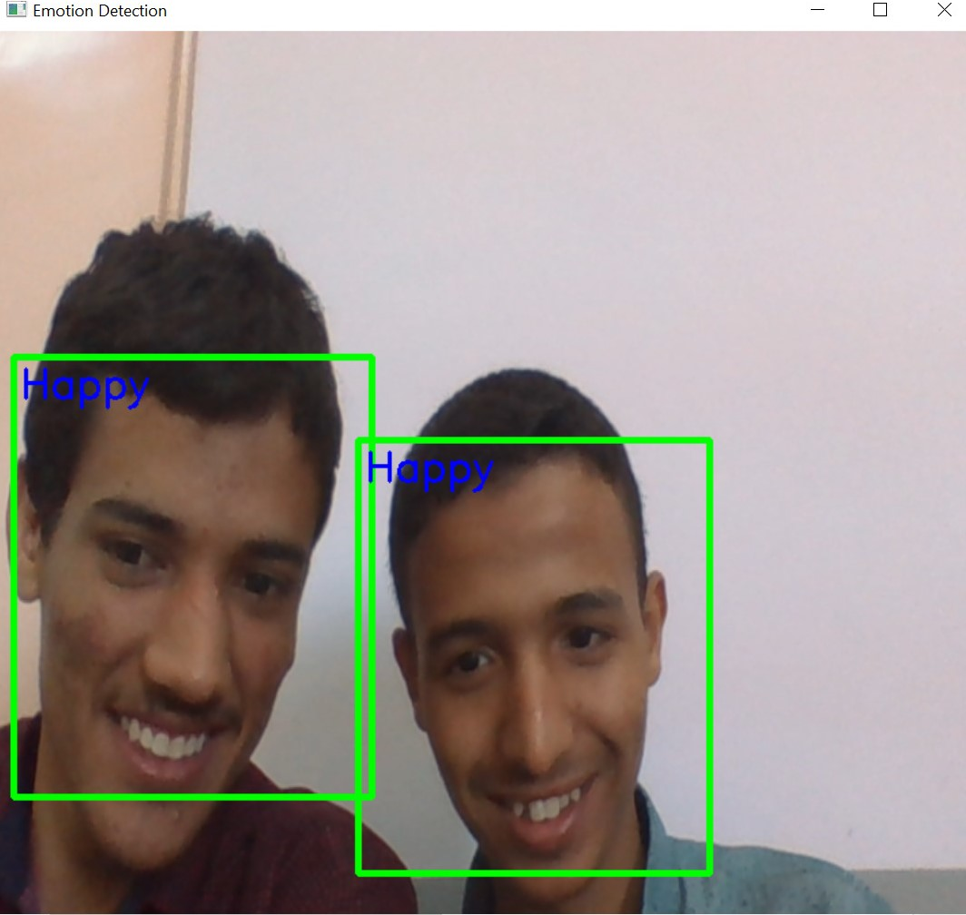
3. Implémentation
3.4. Résultats d’entrainement et tests
Le test avec le téléchargement d'une image à partir d'un fichier.
SMI-S6
PFE: Détection des émotions
20

Slide 22
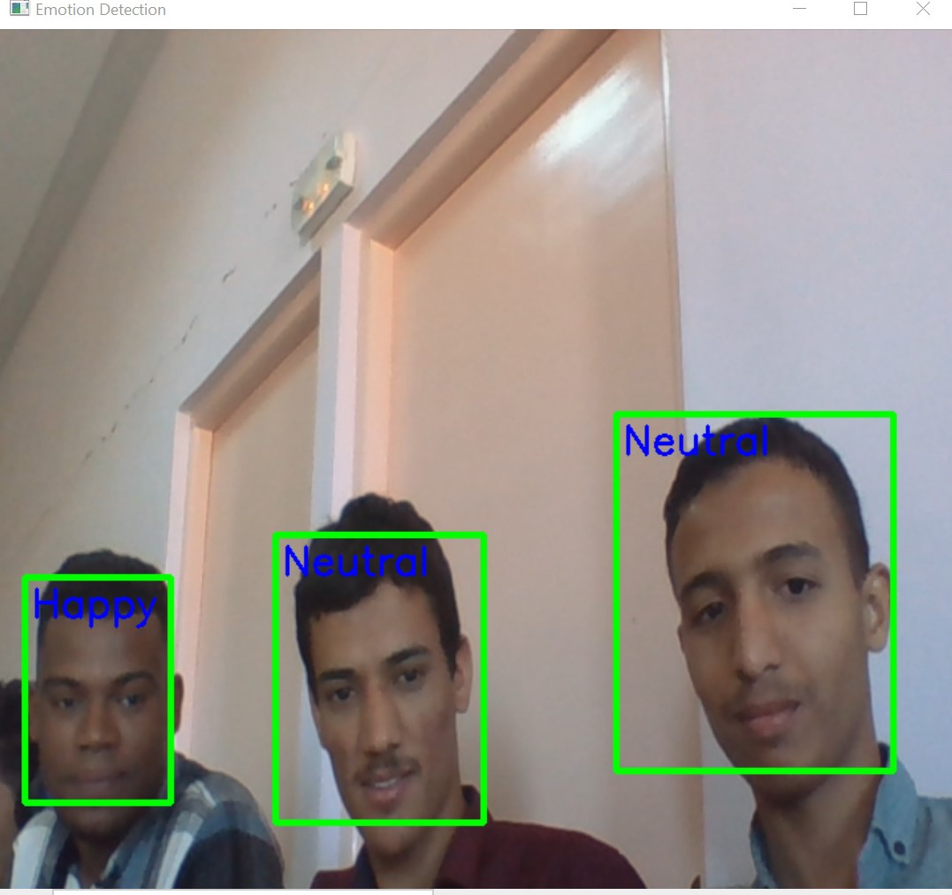
3. Implémentation
3.4. Résultats d’entrainement et tests
Le test avec l'utilisation de la caméra.
SMI-S6
PFE: Détection des émotions
21

Slide 23
4. Conclusion
En conclusion, notre projet de détection des émotions offre une approche efficace pour renforcer la sécurité dans les lieux publics en identifiant les individus suspects.
En fusionnant des images contenant les émotions des personnes avec diverses techniques de traitement d'images par deep learning, nous avons réussi à développer un système capable de détecter en temps réel les émotions des individus.
Ce projet ouvre également de nouvelles perspectives dans le domaine de la santé, en permettant le suivi de l'état des patients dans les hôpitaux en se basant sur leurs émotions.
SMI-S6
PFE: Détection des émotions
22

Slide 24
RESOURCES
PHOTOS
Les images intégrées dans cette présentation ont été obtenues à partir du site "Yandex".
https://www.yandex.com/
SMI-S6
PFE: Détection des émotions
23

Slide 25

Merci de votre attention

